Slide 2
MENTAL MODEL
SESI-12
Ade Heryana
Prodi Kesmas, FIKES Univ. Esa Unggul

Slide 3
Dalam organisasi pembelajar, pemimpin bertindak sebagai perancang, pelayan, dan pengajar.
Mereka bertanggung jawab untuk membangun organisasi yang orang-orang di dalamnya mau mengembangkan kemampuannya secara rutin untuk menyelesaikan kompleksitas masalah, memiliki visi yang jelas, dan meningkatkan Mental Model secara bersama-sama.

Slide 4
MENTAL MODEL menjelaskan cara berfikir seseorang tentang proses kerja berbagai obyek yang ada dalam dunia nyata.

Slide 5
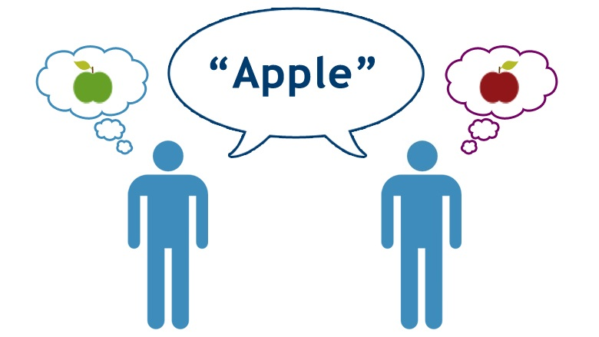
Mental model = cara memandang seseorang terhadap dunia nyata, secara normatif atau obyektif

Slide 6
MENTAL MODEL adalah asumsi-asumsi, generalisasi, atau gambaran-gambaran yang tertanam secara mendalam pada pemikiran seseorang, sehingga mempengaruhi pemahamannya tentang dunia dan mempengaruhi tindakan yang dilakukannya.

Slide 7
Dari artikel berita ini, mental model apa yang timbul, sehingga Difteri muncul lagi?

Slide 8
Merubah mental model,
lebih sulit dibanding
memecah sebuah atom,
KENAPA sulit?

Slide 9
Mental Model seseorang dipengaruhi oleh:
Kultur/budaya
Asumsi-asumsi
Keyakinan/kepercayaan
Agama
Lingkungan
Pengalaman pribadi
Kebangsaan
Kejadian masa lalu
Teman
Keluarga

Slide 10
Seseorang yang berorientasi pada Kejadian (Event), melihat masalah sebagai sebab-akibat
Saya tidak lulus ujian skripsi
Sebenarnya apa yang terjadi?
Seseorang yang Berfikir Sistem memandang masalah secara lebih dalam. Ia menganalisis Pola, Kecenderungan, Struktur, dan Mental Model
Kecenderungan apa yang menyebabkan Anda tidak lulus?
Bagaimana lingkungan mempengaruhi kelulusan Anda?
Bagaimana cara berfikir Anda sehingga tidak lulus

Slide 11
PERAN MENTAL MODEL DALAM SISTEM
Mental model mempengaruhi tindakan dari elemen sistem
Mental model mempengaruhi arah dan tujuan sistem saat ini
Sistem dikendalikan oleh Mental model (asumsi, pendapat umum, dan gambaran-gambaran)
Sistem berjalan berdasarkan Mental Model, misal: pola hubungan antar bagian dari sistem

Slide 12
Adalah sebuah kebodohan, jika Anda berfikir dapat mengubah dunia (termasuk masalah Anda) tanpa melakukan perubahan terhadap Mental Model.
Joseph Jaworski, pendiri American Leadership Forum

Slide 13
Dalam 20 tahun ke depan pekerja yang memiliki keterampilan rendah akan tergantikan oleh teknologi, kecuali mereka yang memilki Mental Model.

Slide 14
TEAM LEARNING
SESI-13
Ade Heryana
Prodi Kesmas, FIKES Univ. Esa Unggul

Slide 15
TEAM LEARNING

Slide 16
TEAM LEARNING adalah proses menyelaraskan dan mengembangkan kapasitas/kemampuan tim untuk mencapai hasil diinginkan oleh anggota kelompok.
Team Learning berjalan jika shared vision telah dijalankan dan personal mastery telah dikembangkan pada masing-masing anggota kelompok

Slide 17
Dalam sebuah organisasi sebaiknya terdapat DIALOG dan DISKUSI, agar terjadi pembelajaran dari tiap anggota kelompok.
Team learning berguna untuk mengurangi hambatan dalam kelompok dan meningkatkan kerjasama dalam kelompok

Slide 18
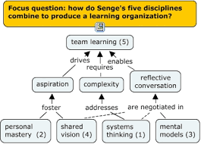
Bagaimana Team Learning terbentuk?
Personal matery dan Shared Vision akan mendorong orang untuk menyampaikan aspirasi
Berfikir sistem akan membantu orang dalam menyelesaikan kompleksitas masalah
Shared vision, Berfikir sistem, dan Mental model disetujui dengan komunikasi mendalam
Team Learning: 1) dikendalikan oleh aspirasi anggota; 2) ditentukan oleh kompleksitas; 3) dipermudah oleh komunikasi mendalam

Slide 20
Model Perilaku “Team Learning”
(Edmonson, 1996)
Struktur Tim
Dukungan tim
Keamanan secara psikologis
Keyakinan anggota terhadap tim
Perilaku “Team Learning”
Meminta umpan balik
Pelatihan oleh ketua tim
Mendiskusikan kesalahan
Mencari umpan balik dan informasi dari pelanggan
Kinerja Tim
Memuaskan stakeholder (konsumen, karyawan, pemilik, pemasok, pemerintah, dsb)

Slide 22
TERIMA KASIH Pertanyaan & Konsultasi: WA: 082227019062 email: heryana@esaunggul.ac.id

